Slide 1
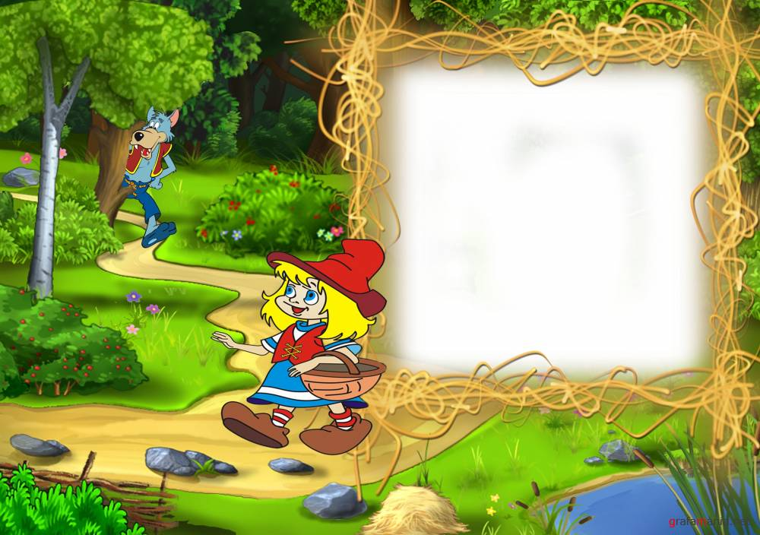
Муниципальное казенное дошкольное образовательное учреждение Кыштовский детский сад «Солнышко»
Проект
«Красная Шапочка»
Автор проекта:
музыкальный руководитель
Долгих А.А.

Slide 2
Актуальность.
Сказка играет в жизни детишек огромную роль. Это удивительный мир Волшебства. Погружаясь в этот мир, ребенок соприкасается с частичкой себя непознанного.
Непосредственное восприятие в момент прочтения сказки позволяет ему заглянуть в его собственное сердце, на поверхности окажутся глубинные подсознательные моменты.

Slide 3
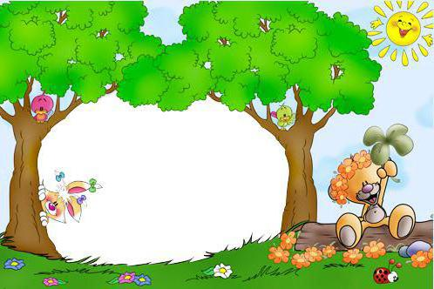
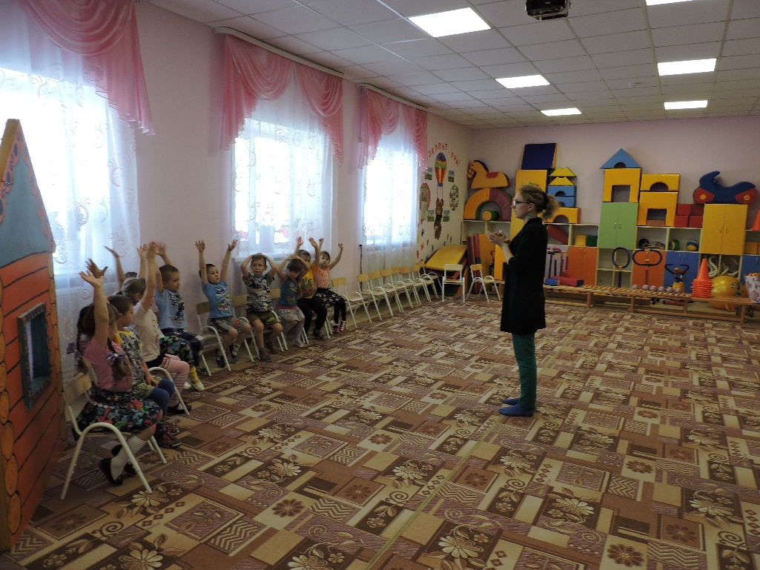
1 этап.
Организация «точки удивления»
Приближается праздник «День Матери». Каждый ребенок хочет подарить любимой мамочке что - то особенное. Прочитали с детьми сказку Красная Шапочка.
Ребята, вам понравилась сказка? (Да)
Кому вам хочется рассказать о сказке? Хотите подарим мамам в подарок сказку? (Да)
Как мы это сделаем? (Расскажем сказку)
Давайте не просто расскажем, а превратимся в героев этой сказки и покажем представление?

Slide 4
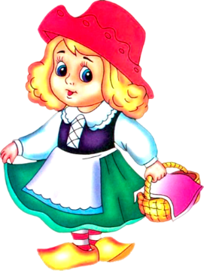
2 этап. Планирование.
Цель: Прививать любовь к сказкам. Учить добрыми поступками, бережному отношению к природе и животным, воспитывать чувство товарищества.
Задачи:
1. Формирование представлений о честности, справедливости, доброте, воспитание отрицательного отношения к жестокости, хитрости, трусости;
2. Создать условия для развития творческой активности детей в театрализованной деятельности.
3. Закрепление культуры общения и поведения на занятиях, во время подготовки и проведения спектаклей.
4. Развитие умения оценивать результаты своей работы и работы сверстников.
5. Активизировать речь детей.
6. Воспитывать артистические качества, раскрывать творческий потенциал;
7. Формировать умение свободно чувствовать себя на сцене.
8. Укрепление взаимоотношений с родителями.

Slide 5
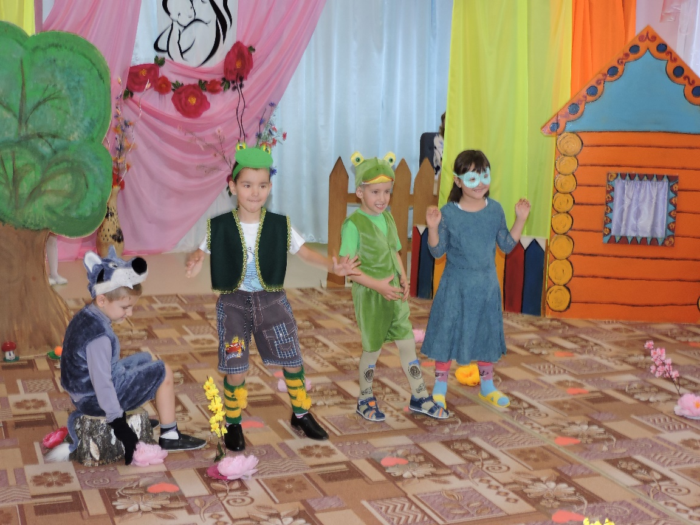
Ожидаемые результаты:
Дети познакомились со сказкой «Красная Шапочка».
Произносят одну и ту же фразу с разными интонациями в разных темпах, с разной силой голоса;
Выразительно читают стихотворный текст;
Передают образ героя характерными движениями;
Действуют на сцене в коллективе;
Держатся уверенно перед аудиторией.
Создание благоприятных условий для саморазвития ребенка.
Установлены доверительные и партнерские отношения с родителями.

Slide 6
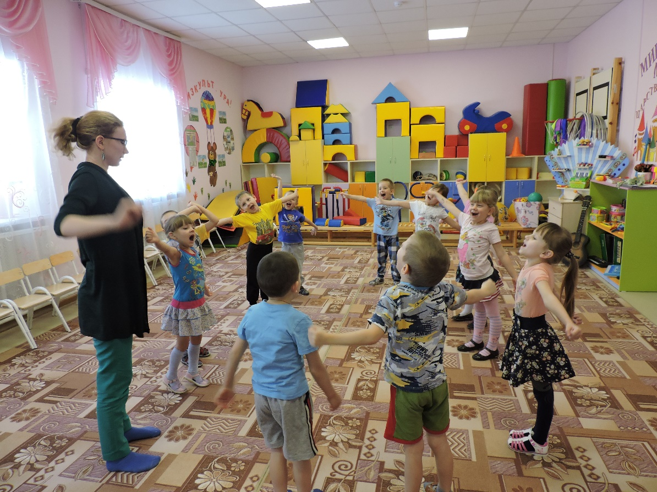
3 этап. Реализация запланированных мероприятий.
Распределение ролей
Работа над дикцией. Игры и упражнения на речевое дыхание «Веселый пятачок» «Зевающая пантера»

Slide 7
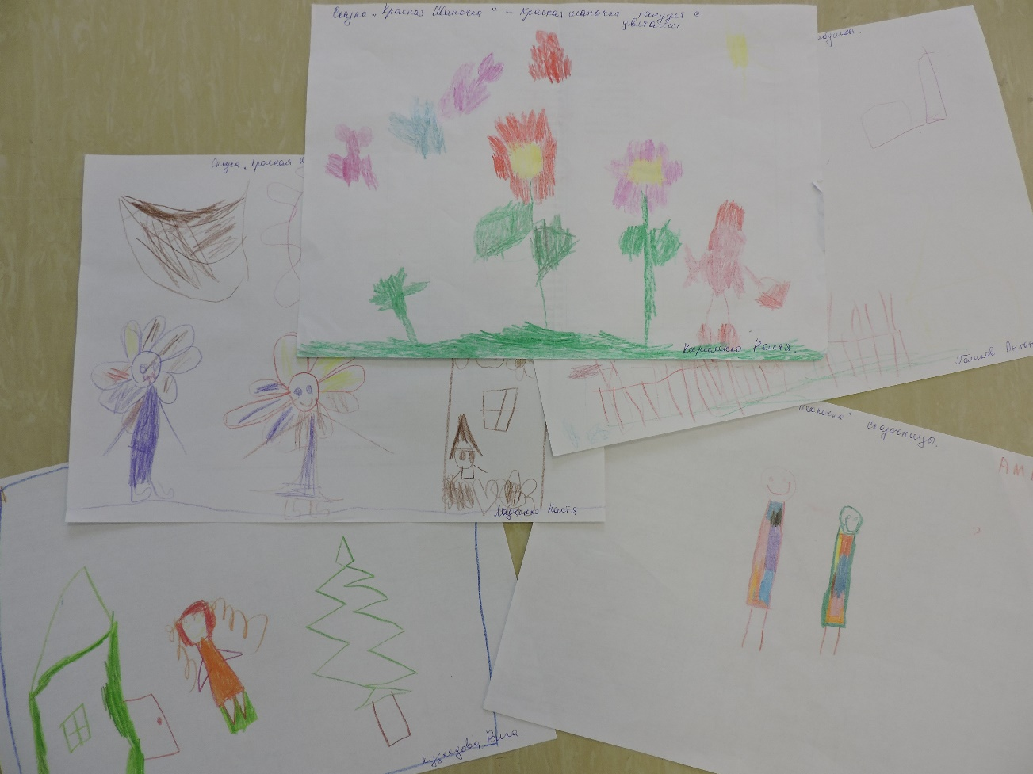
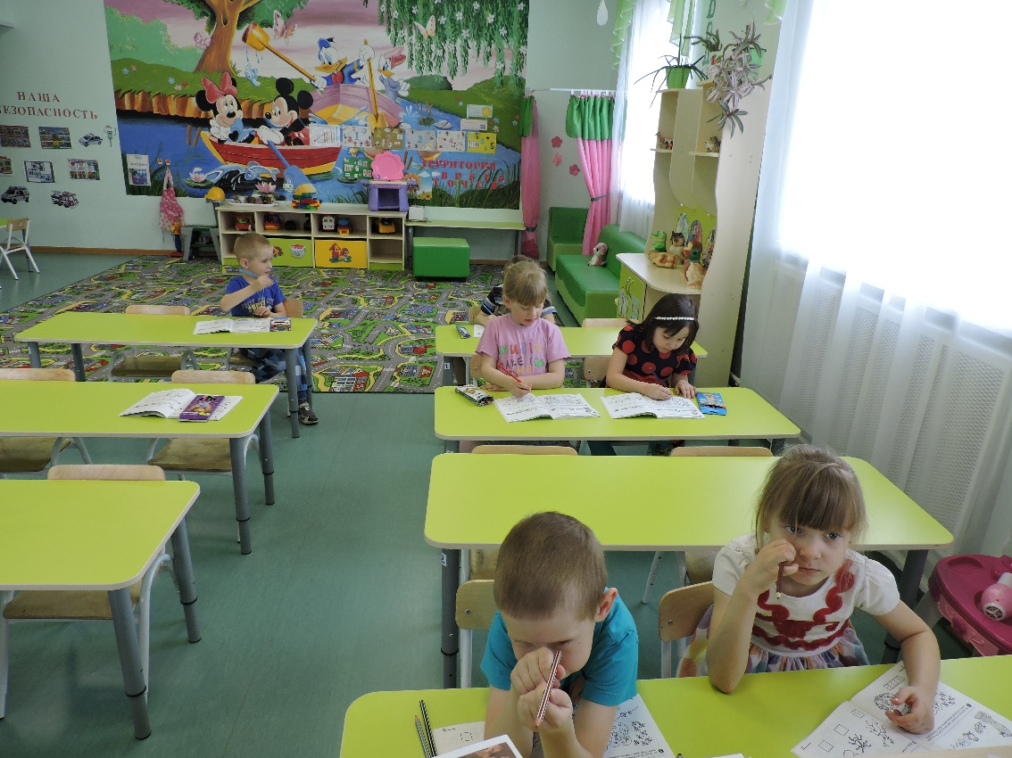
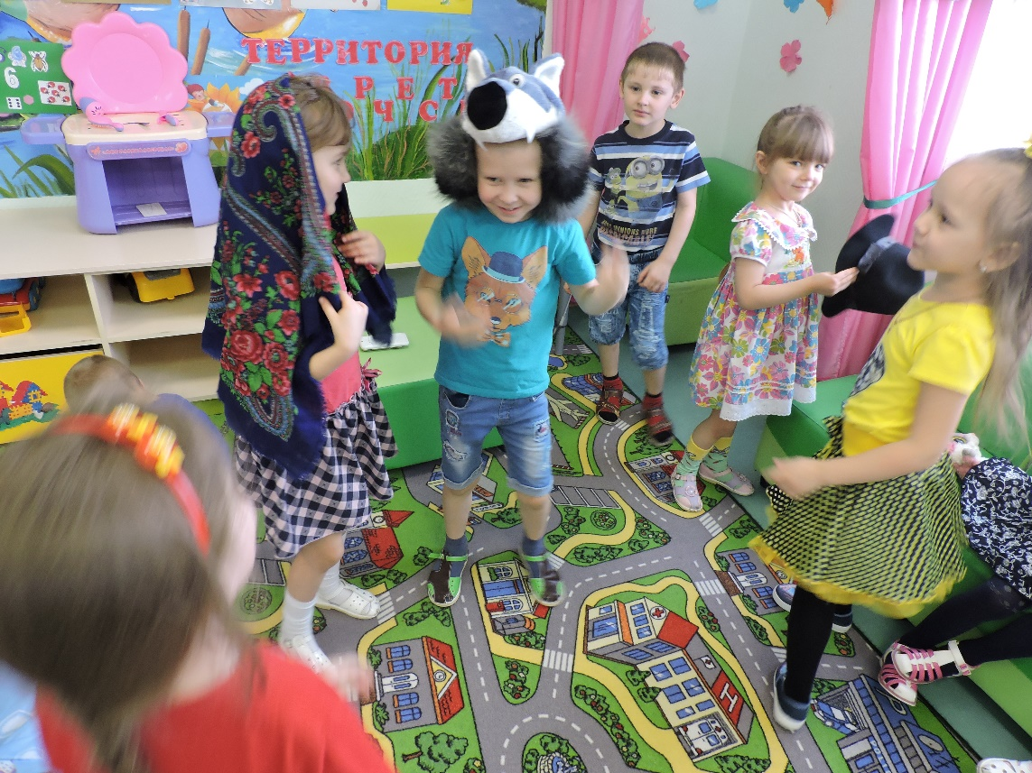
Рассматривание иллюстрации. Рисовали своих героев.

Slide 8
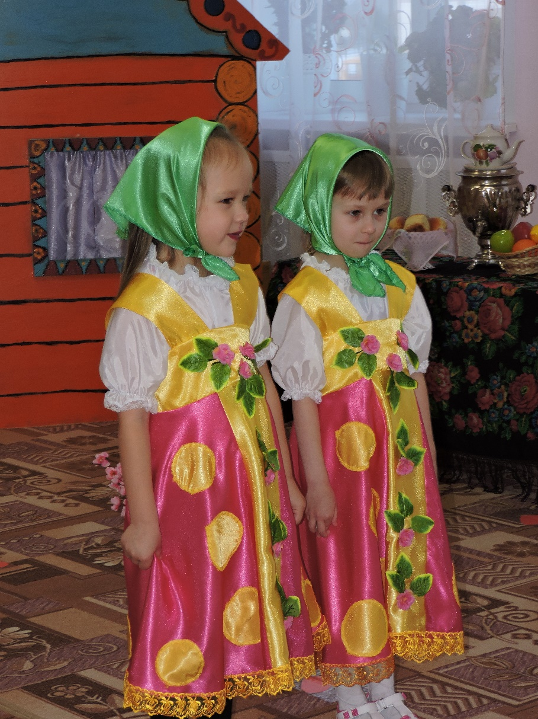
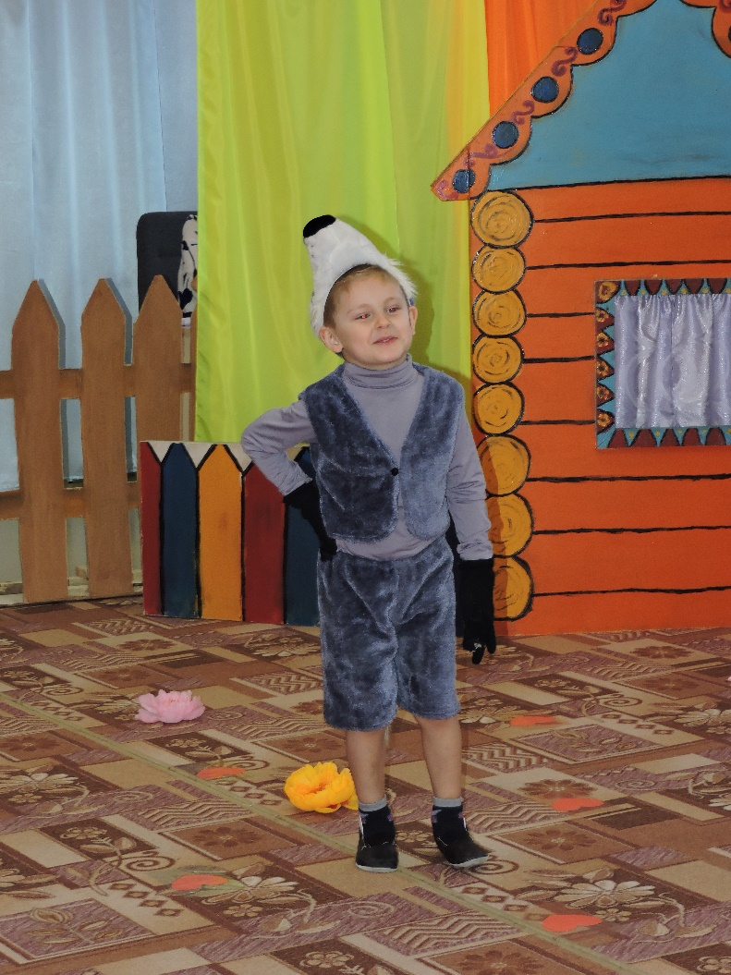
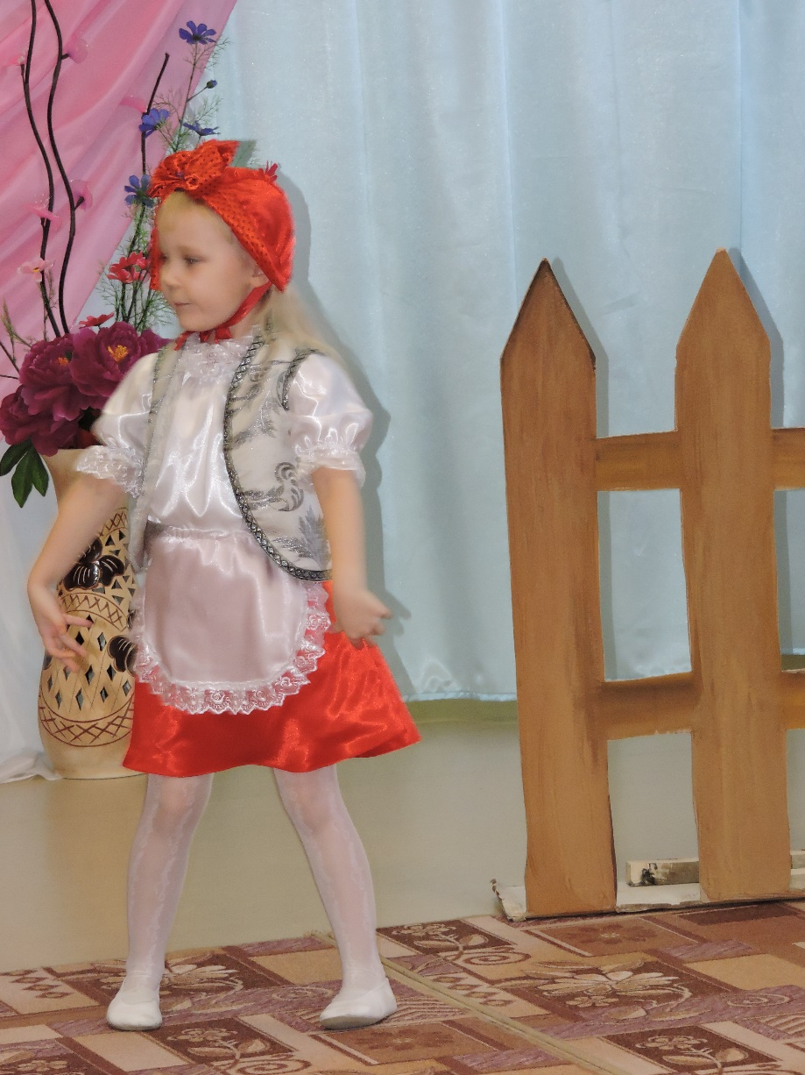
Репетиция сказки с использованием музыки и костюмов.

Slide 9
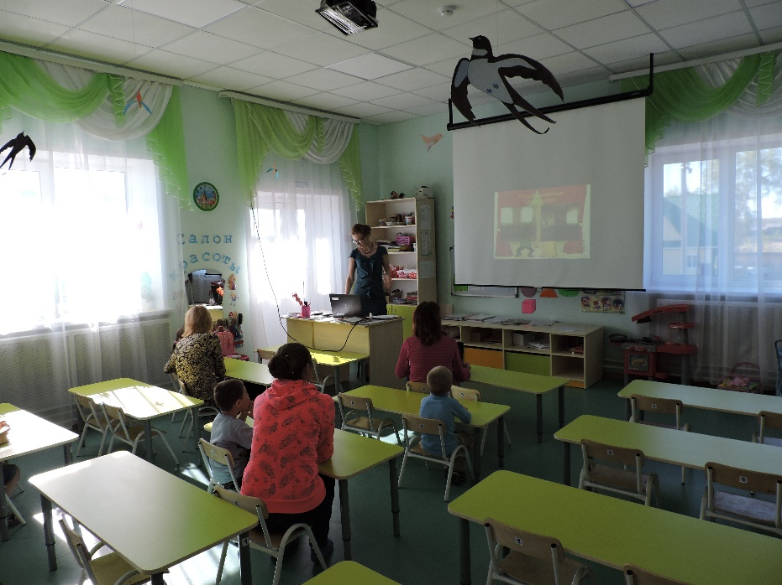
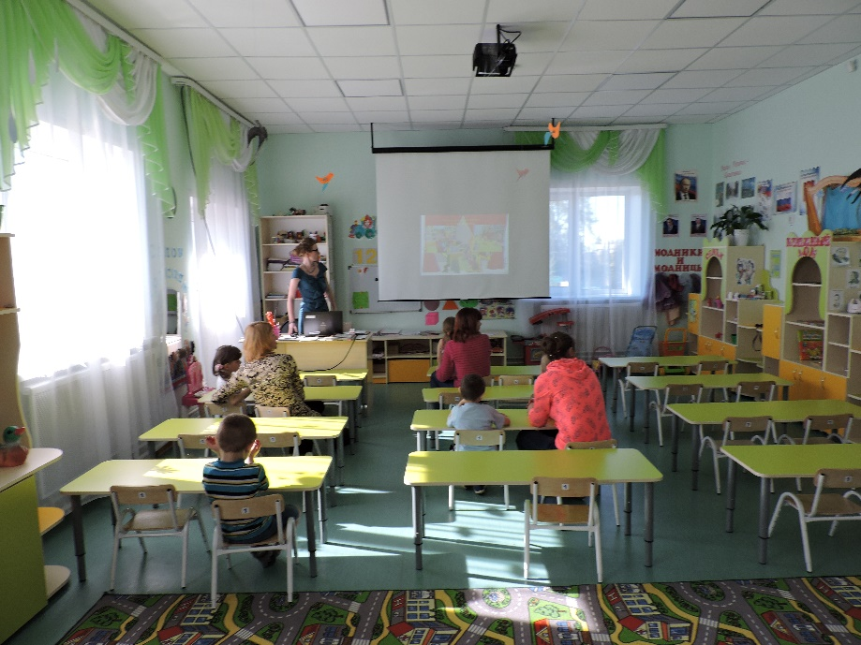
4 этап. Работа с родителями:
Знакомство родителей с планом проведения работы по проекту.
Консультации для родителей «Роль эмоций в жизни ребенка»
Подбор костюмов и изготовление дикораций.

Slide 10
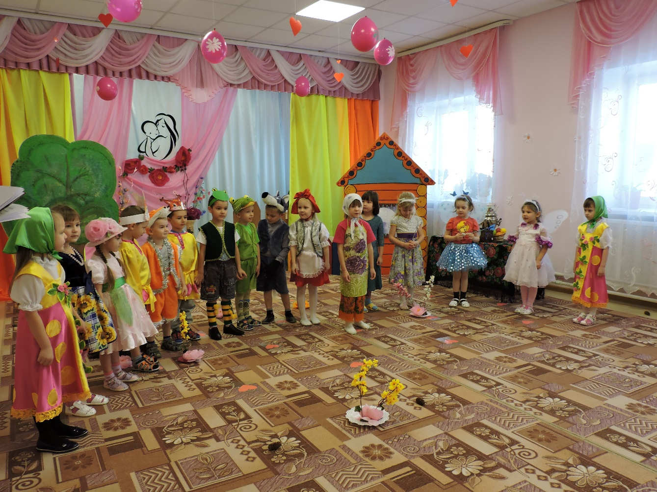
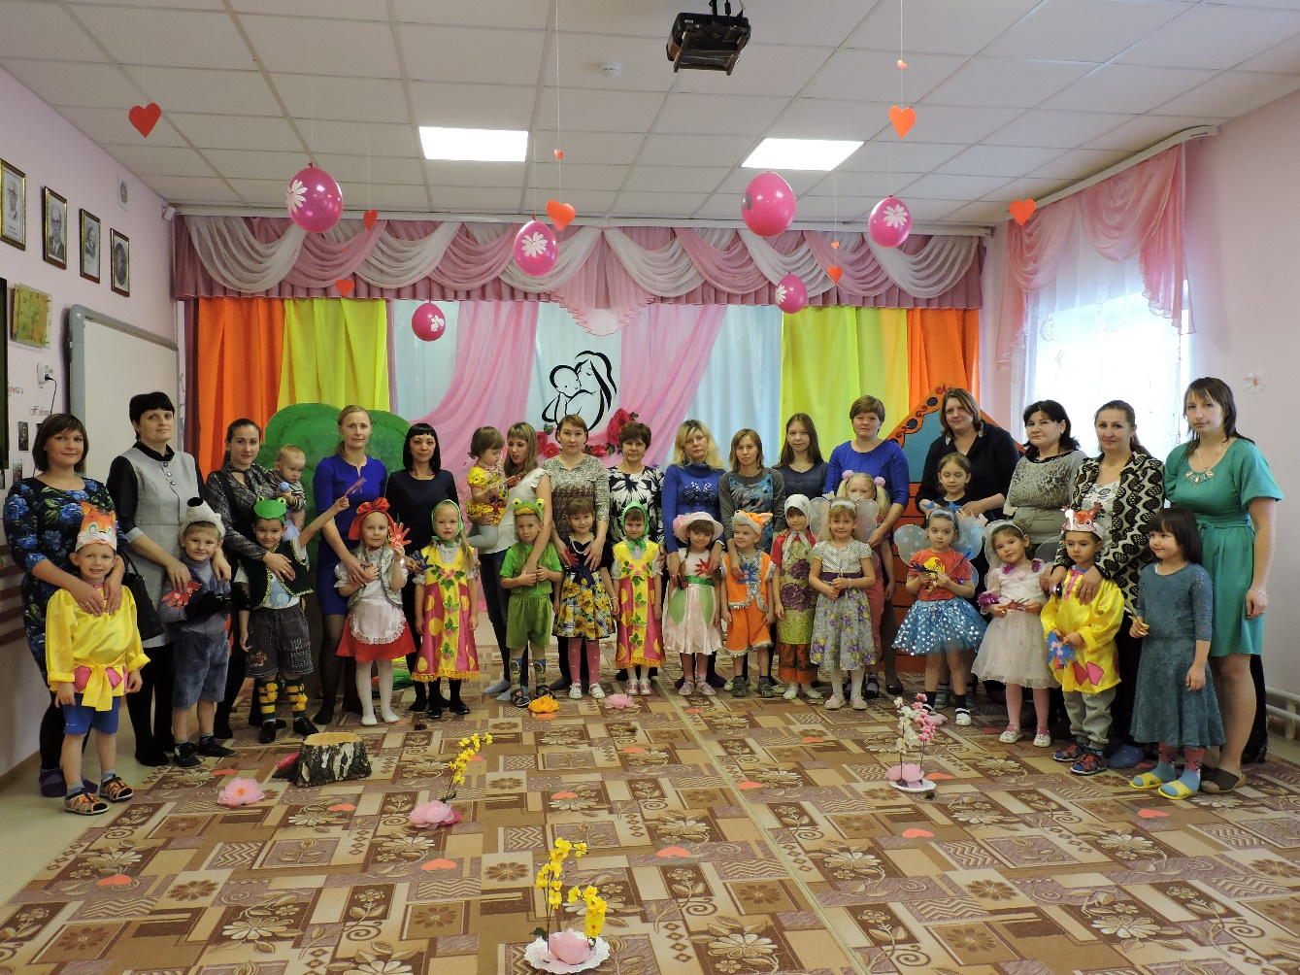
5 этап. Итоговое мероприятие. Театрализованное представление, сказка «Красная Шапочка».

Slide 11
Спасибо за внимание

